Slide 1
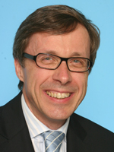
Dr. H. de Clerck. Profesor adjunto de la Universidad de Carolina del Norte, Chapel Hill.. Premio Dewel al mejor trabajo de investigación clínica publicado en el AJO-DO en 2011 Dictante de numerosas conferencias a nivel mundial sobre anclaje esqueletal, biomecánica y ortopedia
¿CÓMO TRATAR UNA CLASE III ESQUELÉTICA EN LA ACTUALIDAD: MÁSCARA FACIAL, ORTOPEDIA CON ANCLAJE ÓSEO O CIRUGÍA ORTOGNÁTICA TRAS FINALIZAR EL CRECIMIENTO?
La miniplacas resisten mejor las fuerzas elevadas discontinuas que los minitornillos. Por lo tanto pueden ser utilizadas para la tracción ortopédica intermaxilar. Los elásticos de Clase III pueden traccionar desde las placas con anclaje óseo esquelético del maxilar y la mandíbula de los pacientes jóvenes en crecimiento. ¿Qué enfoque biomecánico se debe utilizar y cuál es el protocolo de carga? ¿Cuál es el mejor momento? ¿Es posible estimular, restringir o redirigir el crecimiento del maxilar y / o mandíbula ? ¿Es este protocolo una alternativa a la cirugía ortognática? ¿ Sería posible utilizarlo en pacientes fisurados?. Los resultados de esta tracción continua óseo-anclada serán discutidos en base al análisis de la base craneal anterior mediante CBCT pre y postratamiento. Los datos serán comparados con un grupo control y con otro tratado con máscara facial.
No dejes escapar
la cuota de
tarifa reducida
¿Conoces los nuevos aspectos de interacción entre ortodoncia y cirugía?

Slide 2
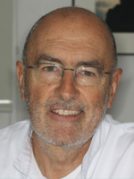
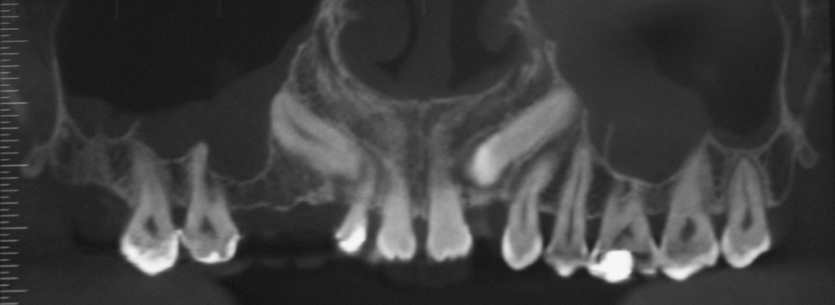
No dejes escapar
la cuota de
tarifa reducida
Finaliza el 18 septiembre
Dr. J.M. Moriyón. Postgrado del “Center for Functional Occlusion” de los Drs. Roth y Williams.
Especialista Universitario en Ortodoncia por la Universidad de Oviedo en 1996. Dictante de numerosos cursos sobre orteopedia y ortodoncia
ACTUALIZACIÓN EN EL MANEJO QUIRÚRGICO-ORTODÓNCICO DE LOS DIENTES INCLUÍDOS
El tratamiento de las inclusiones dentarias siempre supone un reto cuya solución requiere, la mayoría de las veces, de la colaboración entre ortodoncista y cirujano oral. La base del éxito siempre será una buena comunicación entre ambos.
En nuestra presentación, el Dr. Baladrón y yo mostraremos casos representativos de inclusiones de incisivos, caninos, premolares y molares, tanto maxilares como mandibulares, haciendo hincapié no sólo en los resultados finales sino, de forma muy especial, en las dificultades y complicaciones que en el camino podemos encontrarnos y la forma de, en lo posible, evitarlas o hacerles frente.
Intentaremos también sentar algunas pautas en cuanto a las posibilidades del diagnóstico precoz, la prevención y el momento de tratamiento de algunas de las inclusiones dentarias más frecuentes.
¿Podemos preveer la inclusión dentaria?
¿La podemos prevenir?
¿Cual es el momento oportuno para tratarlas?
¿Cómo podemos evitar complicaciones?

